Slide 1
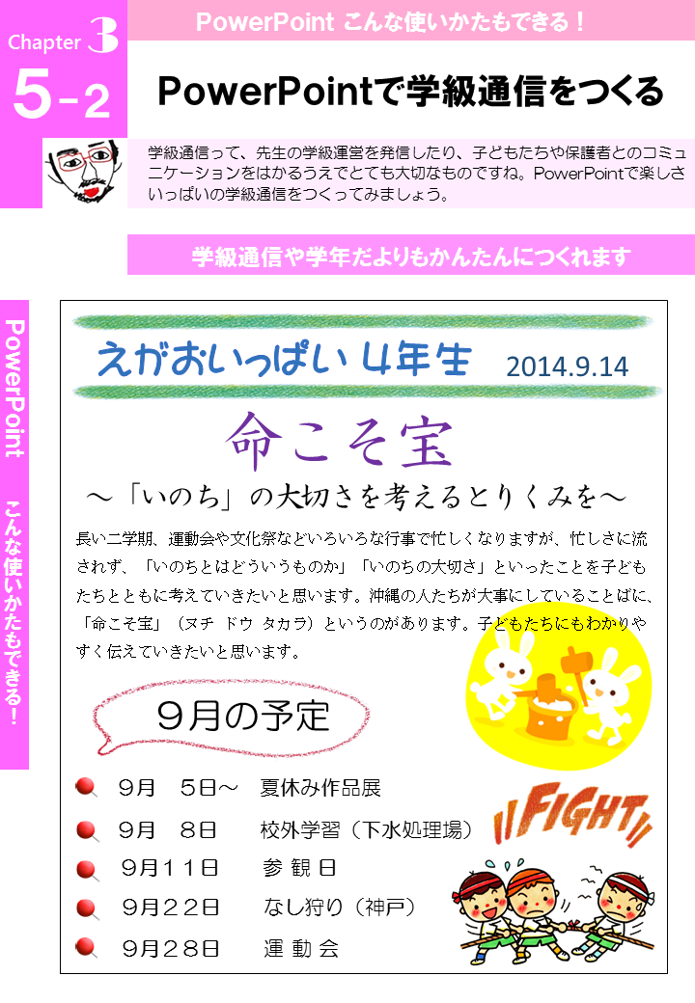
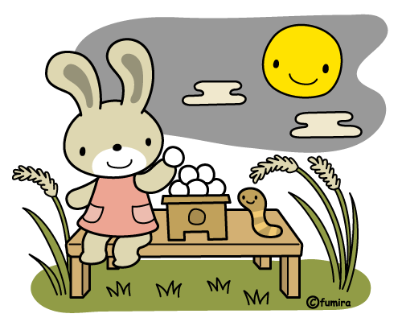


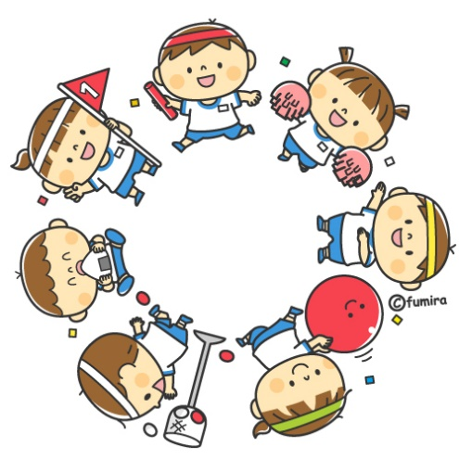
命こそ宝 ヌチドゥタカラ
～「いのち」の大切さを考えるとりくみを～
長い二学期、運動会や文化祭などいろいろな行事で忙しくなります
が、忙しさに流されず、「いのちとはどういうものか」「いのちの
大切さ」といったことを子どもたちとともに考えていきたいと思い
ます。沖縄の人たちが大事にしていることばに、「命こそ宝」（ヌ
チ ドゥ タカラ）というのがあります。子どもたちにもわかりやす
く伝えていきたいと思います。
９月の予定
９月 ５日～ 夏休み作品展
９月 ８日 校外学習（下水処理場）
９月１１日 参 観 日
９月２２日 なし狩り（神戸）
９月２８日 運 動 会

